Slide 1
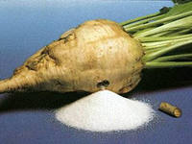
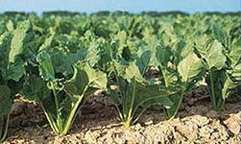
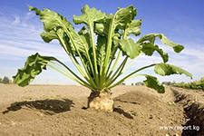
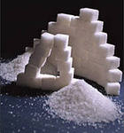
ПУТИ ПОВЫШЕНИЯ ЭФФЕКТИВНОСТИ СВЕКЛОСАХАРНОГО ПРОИЗВОДСТВА В БЕЛГОРОДСКОЙ ОБЛАСТИ

Slide 2
СИСТЕМА ПОКАЗАТЕЛЕЙ ЭФФЕКТИВНОСТИ СВЕКЛОСАХАРНОГО ПРОИЗВОДСТВА
ПОКАЗАТЕЛИ ЭКОНОМИЧЕСКОЙ
ЭФФЕКТИВНОСТИ
ПОКАЗАТЕЛИ ОРГАНИЗАЦИОННО-ТЕХНОЛОГИЧЕСКОЙ
ЭФФЕКТИВНОСТИ
ПОКАЗАТЕЛИ СОЦИАЛЬНОЙ
ЭФФЕКТИВНОСТИ
ПОКАЗАТЕЛИ ЭКОЛОГИЧЕСКОЙ
ЭФФЕКТИВНОСТИ
Себестоимость
Валовой доход
Прибыль
Рентабельность производства
Урожайность
Производительность труда
Фондоёмкость
Материалоёмкость
Выход сахара с 1 га посевной площади сахарной свеклы
Сахаристость сахарной свеклы
Загрязненность сахарной свеклы
Процент потерь свеклы при транспортировке и хранении
Удельный вес заработной платы рабочих в производственных расходах
Соотношение уровня заработной платы в свекловодстве и при производстве сахара по сравнению с уровнем средней оплаты труда в АПК
Соотношение, учитывающее соответствие условий труда работников свеклосахарного производства нормативным требованиям
Доля экологической чистоты продукции
Объем кислорода, выделяемого 1 га посевов сахарной свеклы
Забор воды на производство 1 т сахара
Сброс загрязненных сточных вод в расчете на 1 т произведенного сахара
Доля отходов свеклосахарного производства, не подлежащих утилизации
Рис. 1 Система показателей эффективности свеклосахарного производства

Slide 3
Условные обозначения:
_ _ _ _ _ фактический валовой сбор;
_______ выравненный валовой сбор.
Рисунок 2 – Выравнивание валового сбора сахарной свеклы
в среднем по Белгородской области

Slide 4
Таблица 1 – Оценка факторов изменения валового сбора сахарной свеклы в районах Белгородской области, 2006-2010 гг. к уровню 2011 гг.
Районы | Отклонение валового сбора, тыс. т
 | всего |  | в том числе за счет изменения
 | тыс. т | % | площади посева | урожайности | структуры посева
Алексеевский | 214,7 | 200,6 | -79,9 | 295,2 | -0,6
Белгородский | -5,1 | 97,1 | -17,6 | -10,6 | 23,1
Борисовский | 51,8 | в 5,8 раз | 100,1 | -15,2 | -33,1
Валуйский | 44,3 | 129,8 | -35,0 | 56,4 | 22,9
Вейделевский | 227,5 | 175,8 | -22,1 | 234,6 | 15,1
Волоконовский | 131,8 | 141,5 | 44,0 | 58,1 | 29,7
Грайворонский | 58,1 | 135,5 | -27,0 | 87,9 | -2,9
Губкинский | 136,2 | 205,7 | 100,1 | 42,6 | -6,5
Ивнянский | 76,3 | в 11 раз | 111,0 | -31,2 | -3,5
Корочанский | 47,7 | 185,8 | 89,9 | -32,4 | -9,7
Красненский | 137,2 | в 4,9 раза | 72,8 | 97,6 | -33,2
Красногвардейский | 82,3 | 191,9 | 64,2 | 25,0 | -6,9
Краснояружский | 50,0 | 152,6 | 86,6 | -52,1 | 15,4
Новооскольский | 204,4 | 278,8 | 49,7 | 163,7 | -9,1
Прохоровский | 24,5 | 169,0 | 106,2 | -58,5 | -23,3
Ракитянский | 12,2 | 128,4 | 52,9 | -51,7 | 10,9
Ровеньской | 55,1 | 172,0 | -0,6 | 38,0 | 17,7
Старооскольский | 49,5 | 171,0 | 16,7 | 14,2 | 18,6
Чернянский | 194,3 | в 2,9 раза | 126,8 | 81,3 | -13,7
Шебекинский | 51,5 | 122,1 | 43,0 | -9,1 | 17,5
Яковлевский | -3,6 | 95,4 | -25,0 | 3,7 | 17,8
Итого по области | 1840,6 | 173,8 | 856,2 | 937,6 | 46,2

Slide 5
Таблица 2 – Структура себестоимости производства сахарной свеклы
Статьи затрат | 2007 г. |  | 2008 г. |  | 2009 г. |  | 2010 г. |  | 2011 г. |  | 2011 г. к 2007 г., раз
 | руб./т | % | руб./т | % | руб./т | % | руб./т | % | руб./т | %
Оплата труда с отчислениями на соц. нужды Семена Удобрения Содержание основных средств Прочие затраты Итого затрат | 81,1 117,5 219,4 182,9 336,4 937,3 | 8,7 12,5 23,4 19,5 35,9 100,0 | 66,5 94,5 161,2 103,3 483,9 909,4 | 7,3 10,4 17,7 11,4 53,2 100,0 | 114,3 134,7 289,8 133,6 603,6 1276 | 9,0 10,6 22,6 10,5 47,3 100,0 | 259,4 338,1 566,6 290,0 466,9 1921 | 13,5 17,6 29,5 15,1 24,3 100,0 | 198,0 236,7 346,5 130,2 175,4 1076 | 18,4 22,0 32,2 12,1 16,3 100,0 | 2,4 2,0 1,6 0,7 0,52 1,14

Slide 6
Таблица 3– Финансовые показатели производства сахарной свеклы
в сельскохозяйственных организациях Белгородской области
Показатели | Годы
 | 2007 | 2008 | 2009 | 2010 | 2011
Производственная себестоимость 1 т, руб. Себестоимость 1 т реализованной сахарной свеклы, руб. Цена реализации 1 т, руб. Прибыль от реализации сахарной свеклы – всего, млн руб. Уровень рентабельности, % | 937,7 916,1 921,5 14,7 0,6 | 909,4 975,2 1030,2 128,2 5,6 | 1276,0 1284,1 1729,5 899,6 35,0 | 1921,0 2327,1 2041 41,7 2,0 | 1076 1220 1635 1245 34,0

Slide 7
Рисунок 3 – Рентабельность производства сахарной свеклы
в Белгородской области

Slide 8
Таблица 4 – Группировка районов по уровню рентабельности
производства сахарной свеклы за 2007-2011 гг.
 | Уровень рентабельности (убыточности) производства сахарной свеклы
 | Убыточно | от 1 до 25 % | от 26 до 50 % | свыше 50%
Районы | Борисовский Красненский Ровеньской | Алексеевский Белгородский Валуйский Вейделевский Губкинский Ивнянский Красногвардейский Краснояружский Новооскольский Прохоровский Старооскольский Чернянский Яковлевский | Волоконовский Грайворонский Корочанский Шебекинский | Ракитянский
Количество районов в группе | 3 | 13 | 4 | 1

Slide 9
Таблица 5 – Показатели эффективности производства сахарной свеклы по результатам
группировки (в среднем 2007-2011 гг.)
Показатели | Уровень рентабельности (убыточности) производства сахарной свеклы
 | Убыточно | от 1 до 25 % | от 26 до 50 % | свыше 50%
Доля посевов сахарной свеклы в общей площади пашни, % | 0,5 | 4,1 | 1,9 | 0,1
Посевная площадь, тыс. га | 5,8 | 52,3 | 23,8 | 1,2
Валовой сбор, тыс. т | 245,15 | 2206,6 | 914,4 | 48,9
Урожайность, ц/га | 303 | 325 | 339 | 420
Себестоимость 1 т реализованной сахарной свеклы, руб. | 1592 | 1337 | 1196 | 937
Уровень рентабельности (убыточности), % | -12,8 | 12,6 | 29,6 | 54,6
Прибыль от реализации сахарной свеклы, тыс. руб. | -7804 | 17619,8 | 66900 | 11637

Slide 10
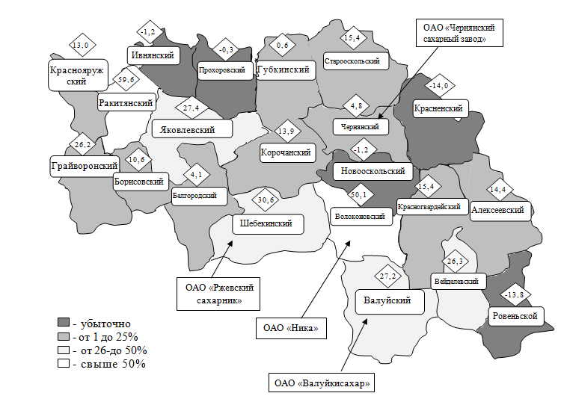
Рис. 4– Распределение районов Белгородской области по уровню рентабельности производства сахарной свеклы за 2007-2011 гг.

Slide 11
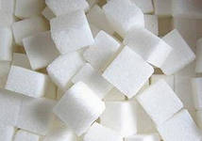
ДОКЛАД ОКОНЧЕН,
СПАСИБО ЗА ВНИМАНИЕ!

